Slide 1
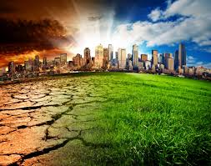
Екологічна ситуація в Україні

Slide 2
План
Вступ
Екологія України
Забруднення екології України
Вирішення проблеми.

Slide 3
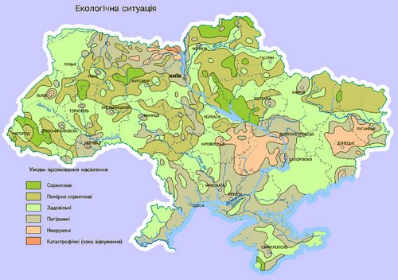

Slide 4
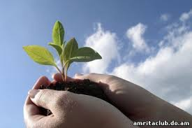

Slide 5
Багато речей відповідає за стан держави, та найголовнішою з них є екологія країни. Екологія – це здорове життя людей, а тому й забезпечення гарного існування . Україна ,нажаль , посідає не найкращу сходинку у рейтингу екологічного стану. Багато факторів впливало на погіршення стану екології в нашій країні, за роки її існування. Одним з таких факторів і є аварія на ЧАЕС, яка має страшні наслідки, що залишились не тільки у нашій країні.

Slide 6
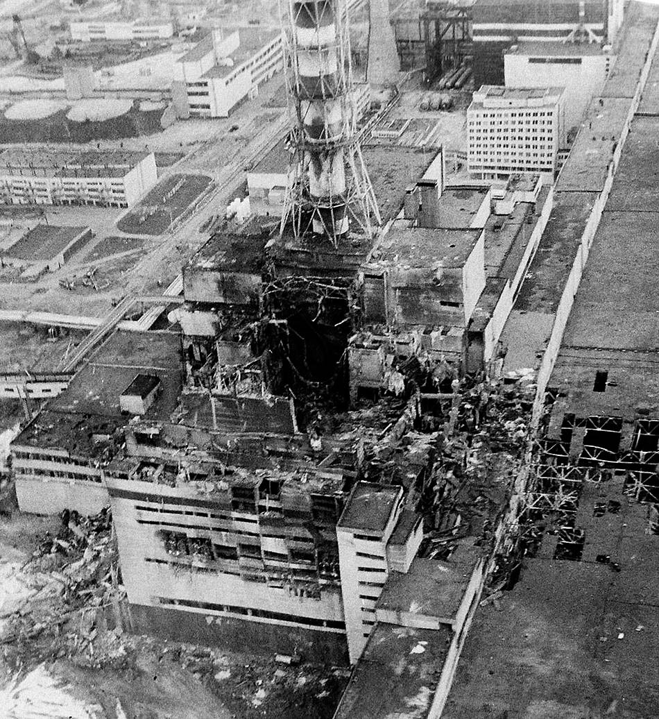

Slide 7
На порозі XXI століття
екологічні проблеми набули
статусу глобальних. Людство
усвідомлює небезпеку
скорочення життя на Землі із-за
свого впливу на масштаби
природокористування,
інтенсивність господарювання,
забруднення природнного
середовища.

Slide 8
Однак відчуття тривоги за якість останього властиве далеко не кожному з нас, жителів міста й села, де знаходяться основні джерела забруднення атмосферного повітря, природних вод, грунтів.
Земля, що живить нас, повітря, яким ми дихаємо, вода, яку п’ємо, щорічно зазнають величезних втрат від необдуманої дії тих, хто ними користується.

Slide 9
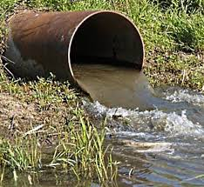

Slide 10
Погляньте навколо свого села, міста, дачних поселень, у що перетворюються чисті струмки, зелені гаї-усе, що живило народ протягом багатьох віків! Звалище сміття, гори мінеральних добрив чи пестицидів, безгосподарськи залишених просто неба-усе це попдає у ланцюг кругообігу речовин.

Slide 11
На стан екологічної ситуації в регіонах України впливає також прояв еколого-географічних проблем. Серед них для України характерними є: зменшення запасів корисних копалин, вичерпання ресурсів, зміна структури земельних ландшафтів, зниження родючості грунтів, забруднення поверхневих та підземних вод, забруднення повітря, скорочення розмаїття рослинного й тваринного світу.

Slide 12
В Україні на середину 1980-х років було зосереджено до 40 % потужностей атомних електростанцій СРСР. Найбільші викиди речовин в атмосферу спостерігалися в великих індустріальних центрах: Кривому Розі, Маріуполі, Запоріжжі, Дніпропетровську, Єнакієвому, Донецьку, Дебальцевому, Макіївці та ін.

Slide 13
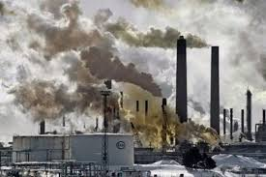

Slide 14
Ці проблеми виникли тому, що структура господарства України, що розвивалося багато років, не відповідала в багатьох регіонах їх потенціалу. Стан природи в Україні – критичний, та з кожним роком який набуває лише гіршого результату.

Slide 15
Але є надія, що незалежна Україна переступить поріг в третє тисячоліття з високою екологічною культурою, і проявиться в певних діях щодо природи. Так Україна здійснює на своїй території екологічну політику, спрямовану на збереження безпечного для існування живої і неживої природи навколишнього середовища, захисту життя і здоров'я населення від негативного впливу. Але тільки у співпраці та порозумінні людини з природою можливо забезпечитимайбутнє.

Slide 16
Людина повинна зрозуміти, що вона є частиною природи. Тому знищуючи природу, вона знищує себе та своє буття на планеті.

Slide 18
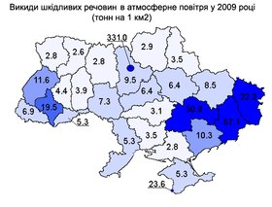

Slide 19
Основним забруднювачем атмосферного повітря в Україні є промисловість : вона робить майже вдвічі більше шкідливих викидів, ніж автотранспорт (відповідно 65 і 35 %). Серед промислових об'єктів основними забруднювачами атмосферного повітря є підприємства теплоенергетики (близько 29 % усіх шкідливих викидів у атмосферу).

Slide 20
Загалом, на рахунок енергетичної, металургійної та вугільної промисловості можна віднести відповідно 33, 25 і 23 % усіх забруднюючих речовин, що викидаються в атмосферу, підприємств хімічної та нафтохімічної промисловості — 3 %. Найбільша частка викидів припадає на Донецько-Придніпровський регіон — 79 % загального обсягу викидів у країні.

Slide 21
Досить тривалий занепад української економіки, високий рівень бідності населення країни, важкі наслідки Чорнобильського лиха, та інші катаклізми не зламають прагнення України покращити свій екологічний стан. І Україна, нарешті, відновить силу своєї країни до кінця.

Slide 22
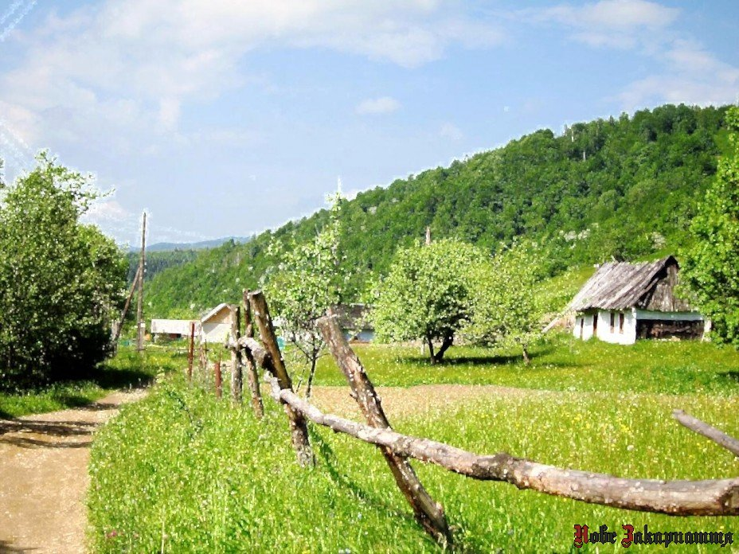

Slide 23
Джерела Інформації:
http://ua.textreferat.com/referat-5292-1.html
http://www.eco-live.com.ua/content/ekologіchna-situatsіya-v-ukraїn
http://uk.wikipedia.org/wiki/Екологія_України

Slide 24
Підготували: учениці 9-Б класу
Пилипенко Тетяна
та
Петрова Марія

Slide 25
Дякуємо за увагу!!!

